Slide 1
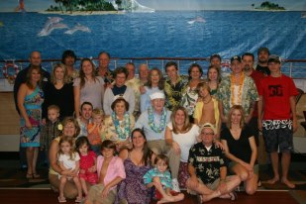
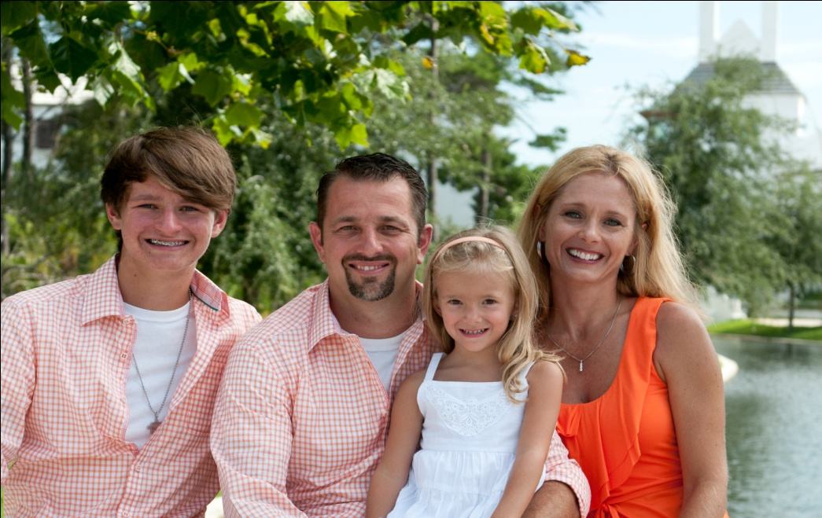
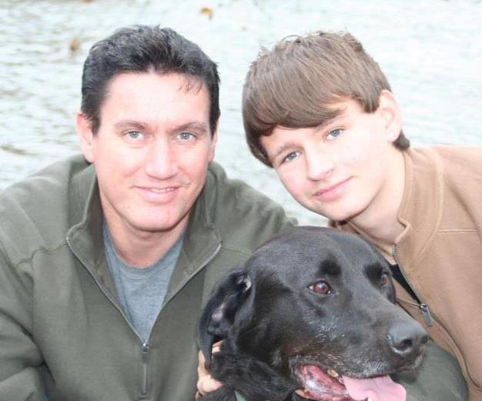
La Familia

Slide 2
Dylan
Me llamo Dylan. Soy de Tennesse y tengo dieciséis años. Soy el hijo de Tracy y Tommy. Soy alto y tiene pelo de color café. Me gusta ir a colegio.

Slide 3
Tommy
Tommy es mi padre. El es muy inteligente. Le gusta montar su motocicleta. Le gusta mirrar la television y viajar. El es alto y tiene pelo de color negro. El vive en Tennessee.

Slide 4
Thor
Thor es mi perro. El tiene seis años. Thor es negro. El es muy loco y le gusta correr. El vive en mi patio.

Slide 5
Bugs
Se llama Bugs. Bugs es mi conejo. El tiene cinco años. El es viejo. El vive en la casa de Tommy. Le gusta comer zanahorias. Mi conejo es muy negro.

Slide 6
Linda
Linda es mi abuala. Ella tiene setenta y uno años. Ella es de Michigan. Ella vive en Hendersonville. Ella tiene el pelo de negro y tiene canas.Se ve joven. Le gusta visitar mi padre. Ella es muy cariñosa.

Slide 7
Tracy
Se llama Tracy. Tracy es mi madre. Ella tiene cuarenta y uno. Ella vive en Tennessee. Ella tiene el pelo de rubio. Ella es muy cariñosa y es muy estricta. Ella es joven y muy inteligente.

Slide 8
Steve
Se llama Steve. Steve es el esosa de Tracy. El es mi padrastro. El tiene cuarenta años. El es bajo y comico. El tiene pelo color de negro. Steve vive en la casa de Tracy.

Slide 9
Maddie
Se llama Maddie. Ella es la heja de Tracy y Steve. Ella es mi la media hermana. Maddie tiene cuatro años. Ella vive en la casa de Tracy. Ella es muy inteligente y muy comico. Le gusta cantar.

Slide 10
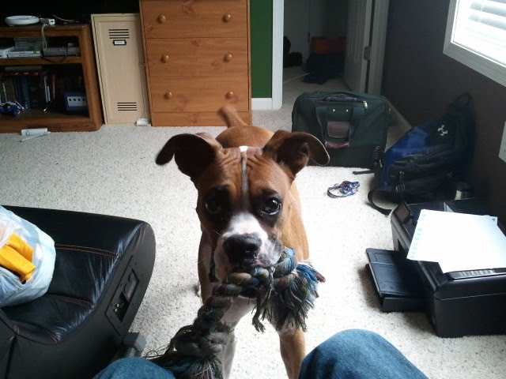
Laila
Se llama Laila. Laila es mi perro. Ella tiene cinco años. Ella vive en la casa de Tracy. Laila es muy inteligente. Le gusta correr y comer.

Slide 11
Diane
Se llama Diane. Ella es la madre de Steve. Ella es mi abuala pasa. Tiene sesenta y uno. De donde Maryland. Ellla vive en Tennessee. Ella es muy joven y cariñosa.

Slide 12
David
Se llama David. David es el esposo de Diane. El es mi abualo paso. Tiene sesenta y cuatro años. El es de Michigan. El vive en Tennessee. El es alto y muy listo. Le gusta leer.

